Slide 1
1. Branch Prediction Using Neural Network
开发环境：Docker, C/C++
使用技术：Gshare, Tournament, Perceptron
知识点：索引，神经网络
创新点：融合神经网络和Tournament提出了新型分支预测模型
Method | Gshare:13 | Tournament:9:10:10 | Custom:15:15:10
fp_1 | 0.825 | 0.991 | 0.823
fp_2 | 1.678 | 3.246 | 0.199
int_1 | 13.839 | 12.622 | 8.907
int_2 | 0.420 | 0.426 | 0.269
mm_1 | 6.696 | 2.581 | 2.066
mm_2 | 10.138 | 8.438 | 5.762

Slide 2
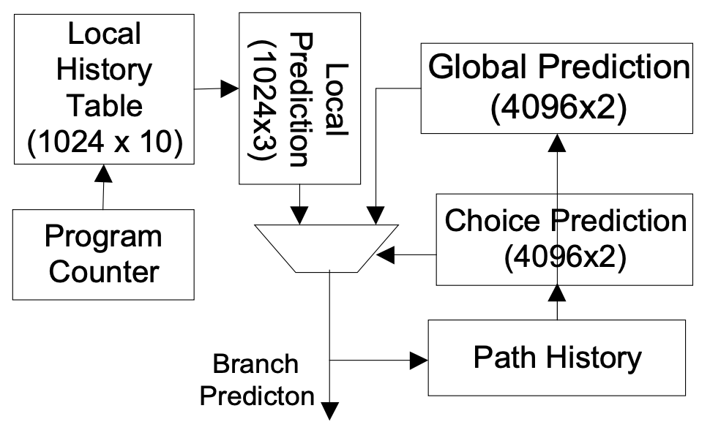
替换成感知机
Tournament 结构图

Slide 3
1. Branch Prediction Using Neural Network
单层感知机
Local history
Prediction
Global history

Slide 4
1. Branch Prediction Using Neural Network
感知机简单方便，而且Memory Size不会变得太大。如果使用更加复杂的神经网络的话，效果可能会有提升但是会使用更多的Memory空间。
在实际部署中进行感知机训练时，把输入从原来的local history变成global + local。
如何进一步节省Memory 空间，算法有无提升之处呢？
可以把多个branch的历史放在一起存储，当作训练集
可以考虑使用一套感知机权重去训练多个branch

